Slide 1
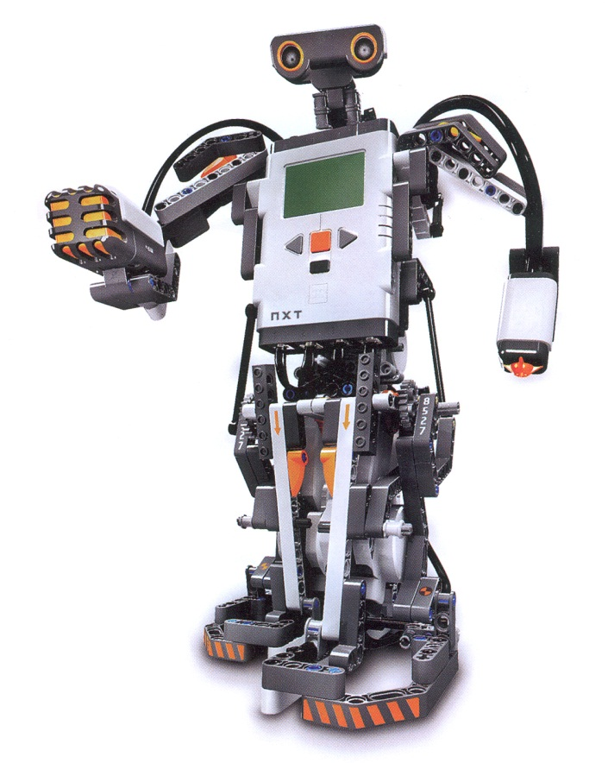
© Пашкин И.А.
РОБОТОТЕХНИКА
Программа «Робототехника» и ее реализация
IT – конструирование
Мини - Сумо
Преподаватель: Панов А.Н.
Лицей №121

Slide 2
РОБОТОТЕХНИКА
Цель и задачи
Цель:
Внедрение современных научно-практических технологий в соревновательный процесс.
Задачи:
Изучить регламент соревнования мини-сумо.
Определить номенклатуру датчиков и исполнительных механизмов.
Сконструировать робота сумоиста.
Написать управляющую программу.
Протестировать робота в соревновании.
© Пашкин И.А.

Slide 3
РОБОТОТЕХНИКА
Основные понятия
РОБОТОТЕХНИКА - это уже неотъемлемая часть учебного процесса, потому, что она легко вписывается в программу дополнительного образования детей юношества по техническому творчеству. Базовые знания в физике, математике и информатике можно наглядно показать с помощью лего-роботов.
© Пашкин И.А.

Slide 4
РОБОТОТЕХНИКА
Основные понятия
Робототехника — прикладная наука, занимающаяся разработкой автоматизированных технических систем. Робототехника опирается на такие дисциплины как электроника, механика, программирование.
© Пашкин И.А.

Slide 5
РОБОТОТЕХНИКА
Основные понятия
LEGO Mindstorms - это конструктор (набор деталей и электронных блоков) для создания программируемого робота. Впервые представлен компанией LEGO в 1998 году.
© Пашкин И.А.

Slide 6
Регламент соревнований по МИНИ-СУМО
Состязание проходит между двумя роботами. Цель состязания - вытолкнуть робота-противника за пределы ринга
Диаметр ринга - 70 см.
Цвет ринга - белый.
Цвет ограничительной линии - черный.
Ширина ограничительной линии - 2 см.
Габариты робота 25х25х25см.
Соревнования проходят до 2х побед.

Slide 7
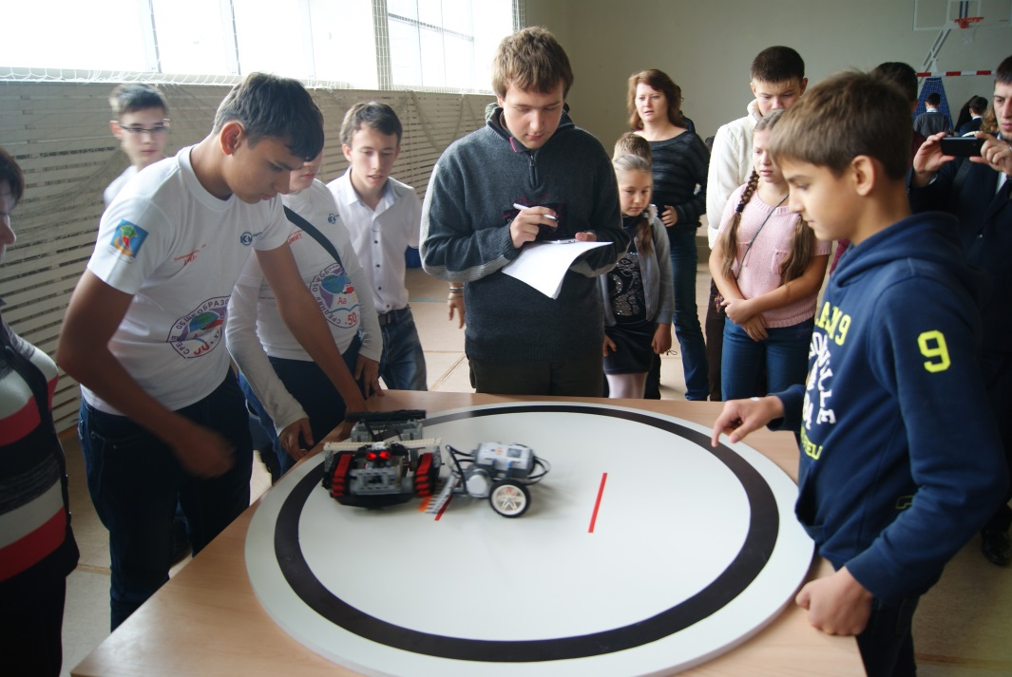
МИНИ-СУМО

Slide 8
РОБОТОТЕХНИКА
Категория «Мини-сумо»
© Пашкин И.А.

Slide 9
© Пашкин И.А.

Slide 10
© Пашкин И.А.

Slide 11
© Пашкин И.А.

Slide 13
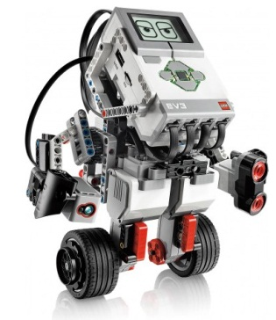
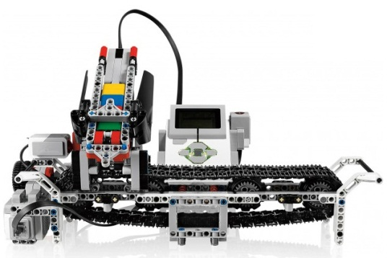
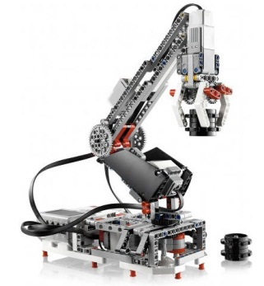
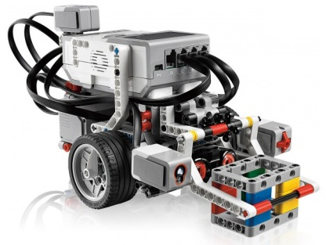
РОБОТОТЕХНИКА
Результат инноваций
Применение игровых технологий в обучении; - Новые формы работы с одаренными детьми; - Инновационное профильное обучение; - Современные ИКТ технологии в дополнительном образовании; - Эффективная форма работы с проблемными детьми; - Развитие творческого потенциала учащихся; - Популяризация профессии инженер (проектировщик).
© Пашкин И.А.

